Slide 1
15-4 氢原子的玻尔理论

Slide 2
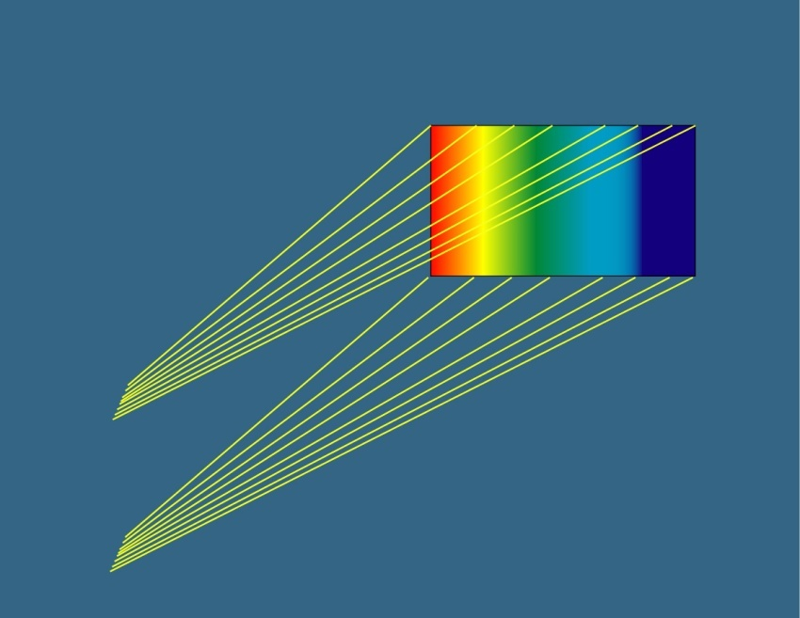

近代氢原子观的回顾
1 氢原子光谱的实验规律
氢放电管
全息干板
三棱镜
（或光栅）
光阑
光
源
2~3 kV
记录氢原子光谱原理示意图

Slide 3
6563A
4861A
4341A
4102A
3646A
1885 年瑞士数学家巴耳末发现氢原子光谱可见光部分的规律:
用波数(波长的倒数)表示：

Slide 4
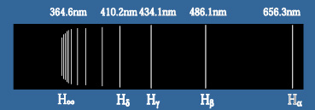
氢原子光谱的巴耳末系
364.6 nm
410.2 nm
434.1 nm
486.1 nm
656.3 nm

Slide 5
紫外
莱曼系
可见光
巴尔末系
帕邢系
布喇开系
红外
普芬德系
汉弗莱系

Slide 6
实验表明：
原子具有线光谱；
各谱线间具有一定的关系
每一谱线的波数都可表达为两个光谱项之差。

Slide 7
1890年瑞典物理学家里德伯给出氢原子光谱公式
波数
里德伯常量
不同的n_{f}对应不同的谱系；
当n_{f}一定时，每一n_{i}值对应于一条谱线

Slide 8
卢瑟福的原子有核模型
1897年， J.J.汤姆孙发现电子.
1903年，汤姆孙提出原子的“葡萄干蛋糕模型”.
原子中的正电荷和原子的质量均匀地分布在半径为 的球体范围内，电子浸于其中 .
-
-
-
-
-
-
1911年，卢瑟福的原子有核模型（行星模型）
原子的中心有一带正电的原子核 ，它几乎集中了原子的全部质量，电子围绕这个核旋转，核的尺寸与整个原子相比是很小的.
-
+

Slide 9
经典核式模型的困难
根据经典电磁理论，
绕核作圆周运动(变速运动)的
电子不断向外辐射电磁波,
+
则
应发射连续光谱
与线状谱不符!
原子应不稳定
但事实是原子很稳定!
电子最后将落到原子核上, 与正电荷中和，因此
不可能有稳定的原子存在。
+

Slide 10
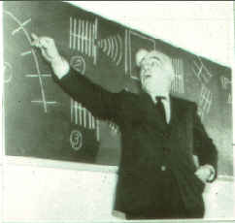
玻尔 (Bohr . Niels 1885—1962)
丹麦理论物理学家，现代物理学的创始人之一.
在卢瑟福原子有核模型基础上提出了关于原子稳定性和量子跃迁理论的三条假设，从而完满地解释了氢原子光谱的规律.
1922年玻尔获诺贝尔物理学奖.

Slide 11
玻尔的氢原子理论
1913年玻尔在卢瑟福的原子结构模型的基础上，将量子化概念应用于原子系统，提出三条假设：
(1)定态假设
(2)频率条件
(3)量子化条件

Slide 12
(1)定态假设
电子在原子中可以在一些特定的圆轨道上运动而不辐射电磁波，这时，原子处于稳定状态，简称定态.
与定态相应的能量分别为 E₁，E₂… ， E₁ < E₂< E₃
E₁
+
E₃

Slide 13
激发态
基态
电子轨道
能级

Slide 14
(2) 频率条件
E_{i}
当原子从一个能量为E_{i}的定态跃迁到另一个能量为E_{f}的定态时，就要发射或吸收一个频率为 ν的光子，且
吸收
发射
E_{f}

Slide 15
(3)量子化条件
电子以速度υ在半径为r的圆周上绕核运动时，只有电子的角动量L 等于 的整数倍的那些轨道是稳定的 .
主量子数
----约化普朗克常数

Slide 16
3 氢原子轨道半径和能量的计算
(1)轨道半径
经典力学：
r_{n}
+
量子化条件：

Slide 17
, 玻尔半径
(2) 能量
第 轨道电子总能量：

Slide 18
基态能量
(电离能)
激发态能量

Slide 19
第一节 氢原子的玻尔理论
自由态
氢原子能级图
激发态
基态能量
（电离能）
激发态能量
基态

Slide 20
4 玻尔理论对氢原子光谱的解释
（里德伯常量）
氢原子能级跃迁
布拉开系
与光谱系
帕邢系
巴耳末系
莱曼系

Slide 21
氢原子能级跃迁与光谱图
n=∞
0
n=5
布拉开系
-0.54 eV
帕邢系
n=4
-0.85 eV
巴耳末系
n=3
-1.51 eV
n=2
-3.40 eV
莱曼系
n=1
-13.6 eV

Slide 22
氢原子玻尔理论的意义和困难
1 意义
(1)正确地指出原子能级的存在(原子能量量子化).
(2)正确地指出定态和角动量量子化的概念.
(3)正确地解释了氢原子及类氢离子光谱规律.

Slide 23
2 缺陷
(1)无法解释比氢原子更复杂的原子.
(2)微观粒子的运动视为有确定的轨道.
(3)对谱线的强度、宽度、偏振等一系列问题无法处理.
(4)半经典半量子理论,既把微观粒子看成是遵守经典力学的质点，同时，又赋予它们量子化的特征.

